Slide 1
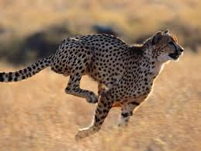
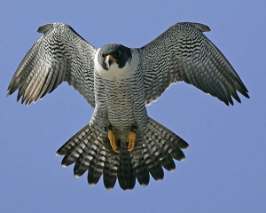
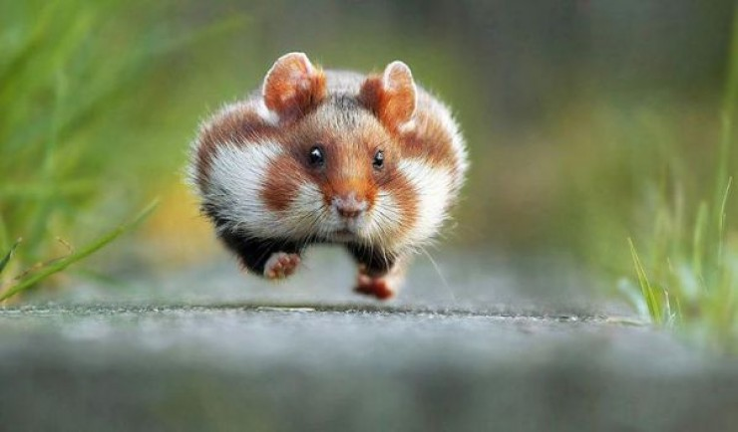
Опора і рух. Види скелета.
Значення опорно-рухової системи.

Slide 2
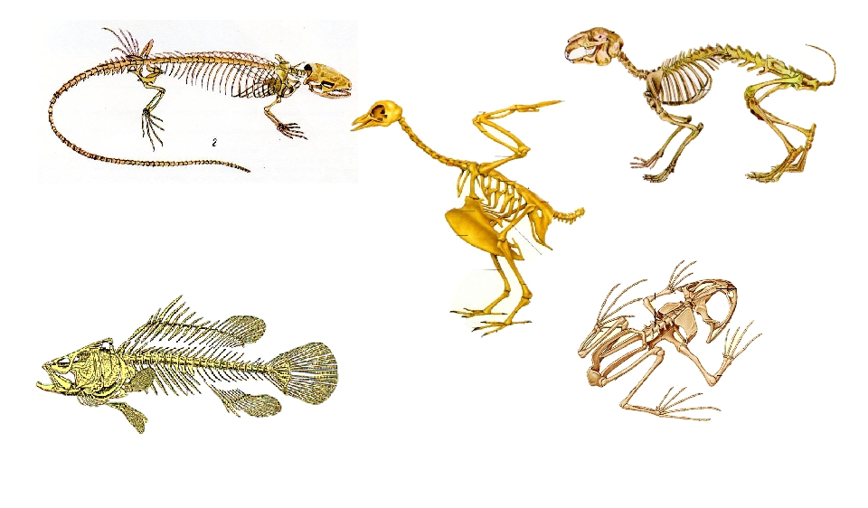
Опорно-рухова система тварин забезпечує їм можливість рухатися. Крім того, вона
виконує захисну функцію і бере участь у просторовому розміщенні внутрішніх
органів тварин.

Slide 3
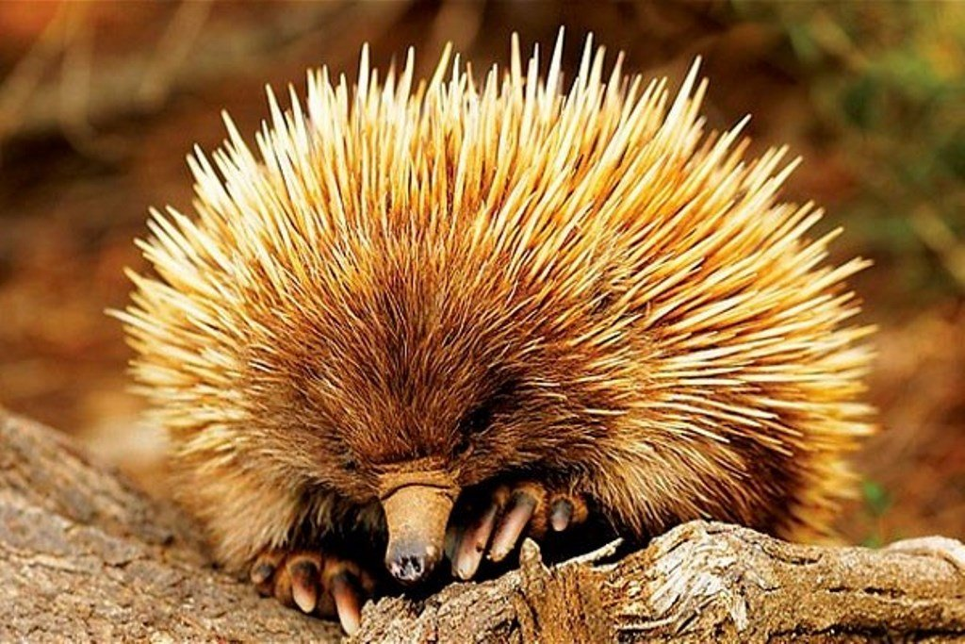
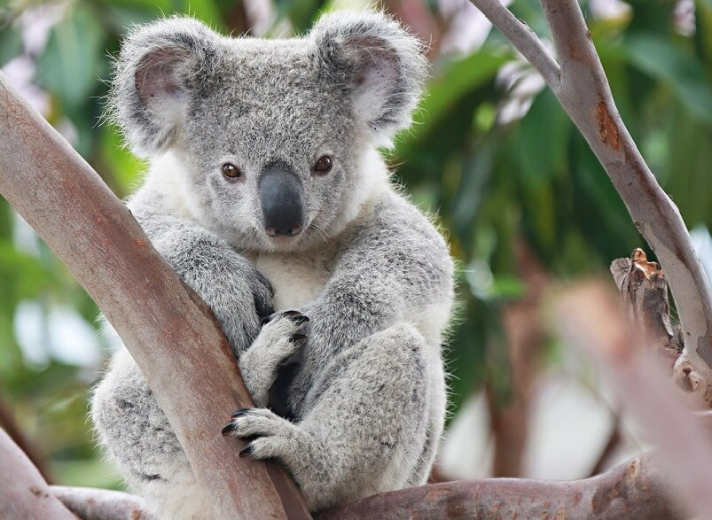
Опорно-рухова система містить опорні і рухові елементи. Переважно рухові елементи у
тварин представлені м’язами. Скорочуючись, м’язи змінюють положення у просторі тих
елементів опорної системи, до яких вони прикріплені. Саме це і спричиняє рух тварини.
Та без опорних систем скорочення м’язів не може спричиняти рух. Саме тому
обов’язковою складовою будь-якої такої системи є наявність і м’язів і опорних елементів.
Крім того, м’язи можуть брати участь у роботі внутрішніх органів. Так, просування порції
їжі травною системою забезпечують скорочення м’язів шлунку і кишечника.

Slide 4
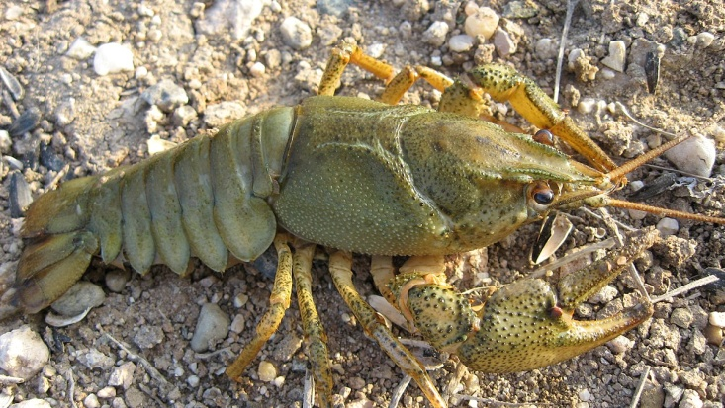
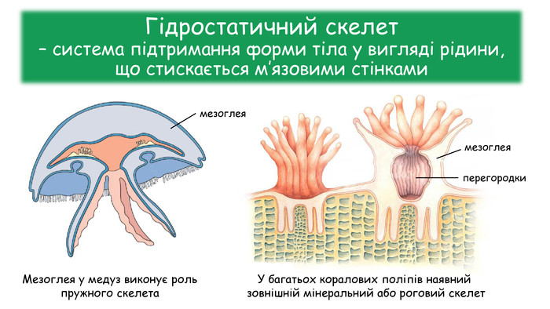
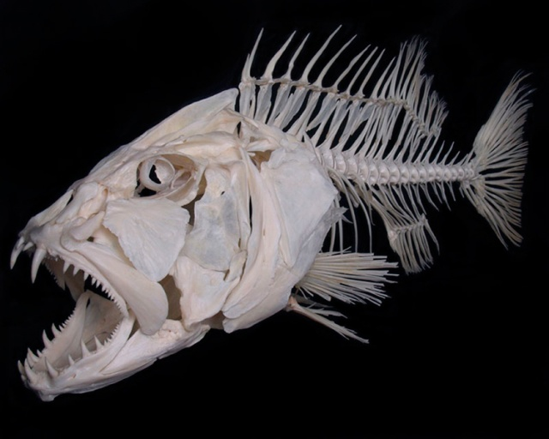
Різноманіття опорно-рухових систем
Зовнішній скелет
(панцир)
Внутрішній скелет
(кістки)
Гідростатичний скелет
(порожнини, заповнені
рідиною)

Slide 5
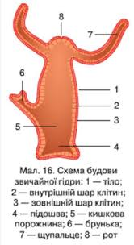
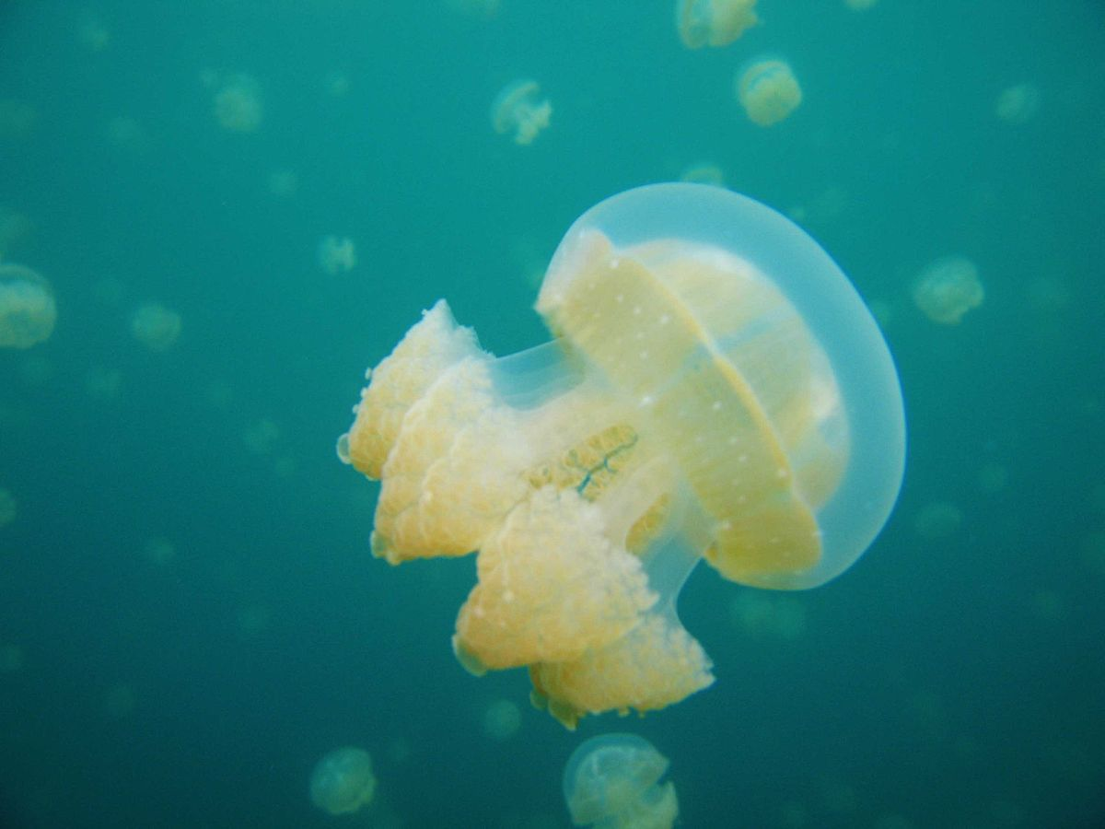
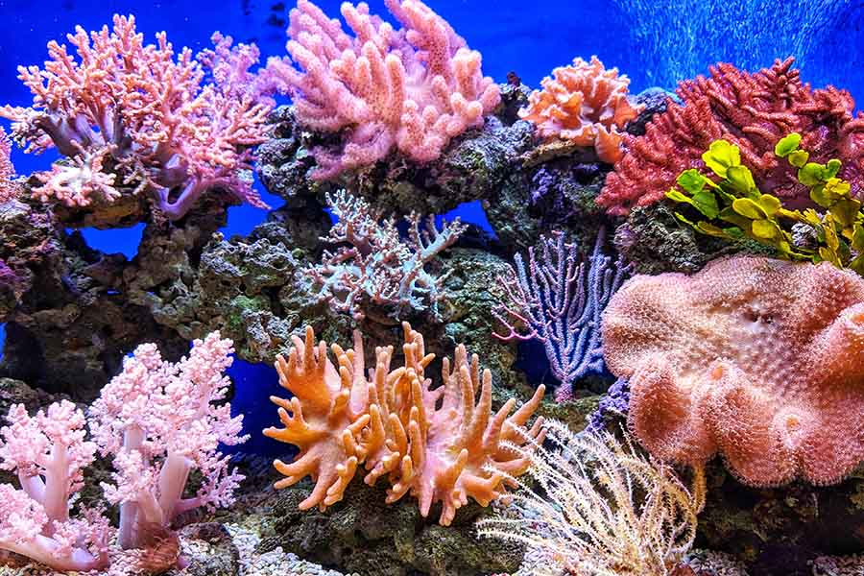
Кишковопорожнинні
Опорні та рухові структури: епітеліально-м’язові клітини ектодерми

Slide 6
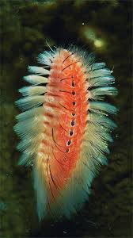
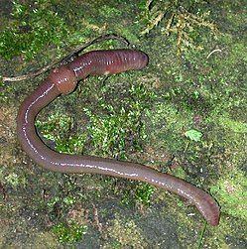
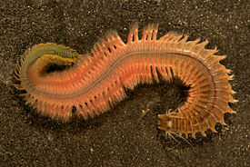
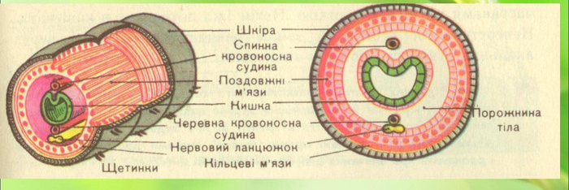
Кільчасті черви – шкірно-м’язовий мішок

Slide 7
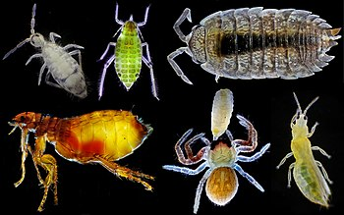
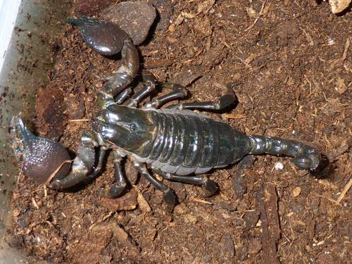
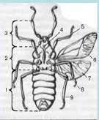
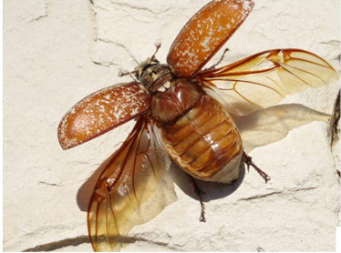
Опорні та рухові структури має тіло членистоногих –
зовнішній скелет у вигляді
хітинового покриву, до якого прикріплюються м’язи.

Slide 8
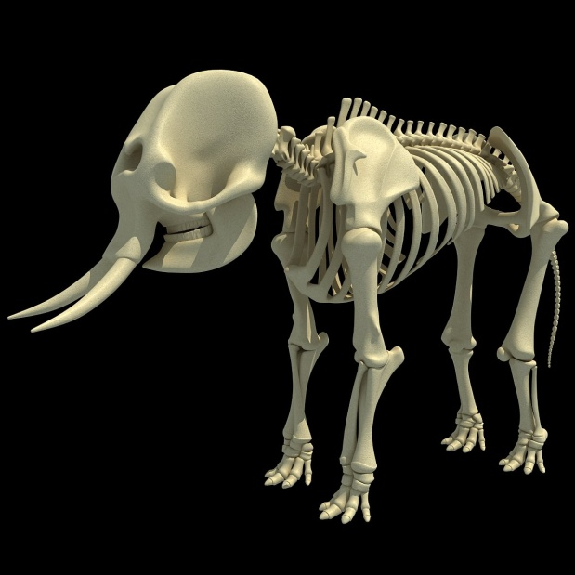
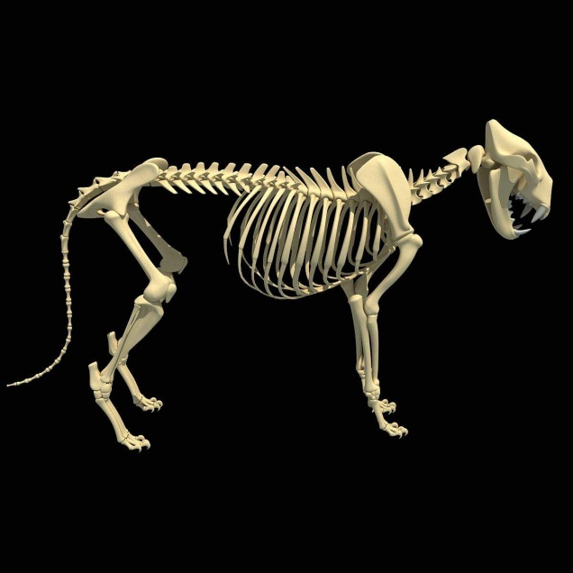
Переваги зовнішнього скелета:
Міцність, прикріплення м’язів і забезпечення руху, освоєння нових способів
переміщення (політ).
Недоліки зовнішнього скелета:
Не росте разом з твариною, робить тварину беззахисною під час линяння, обмежує
розміри тіла.
Переваги внутрішнього скелета:
Росте разом з твариною, збільшує швидкість руху тіла за рахунок значної
спеціалізації окремих м’язів і їх груп.
Висновок: більш прогресивним є внутрішній скелет.

Slide 9
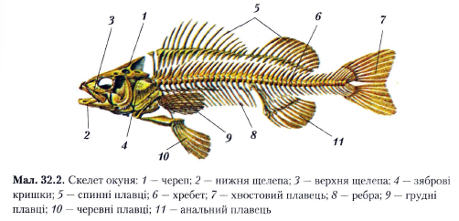
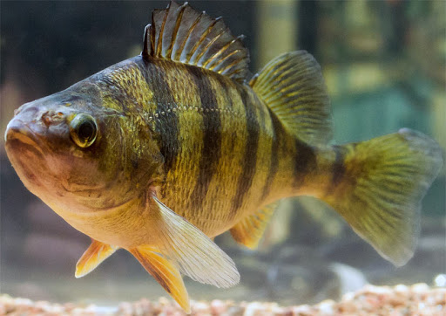
Особливості будови скелета риби
— Хребет складається з тулубового і хвостового відділів.
— Череп утворений великою кількістю кісток.
— Є скелет плавців.

Slide 10
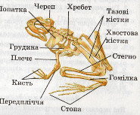
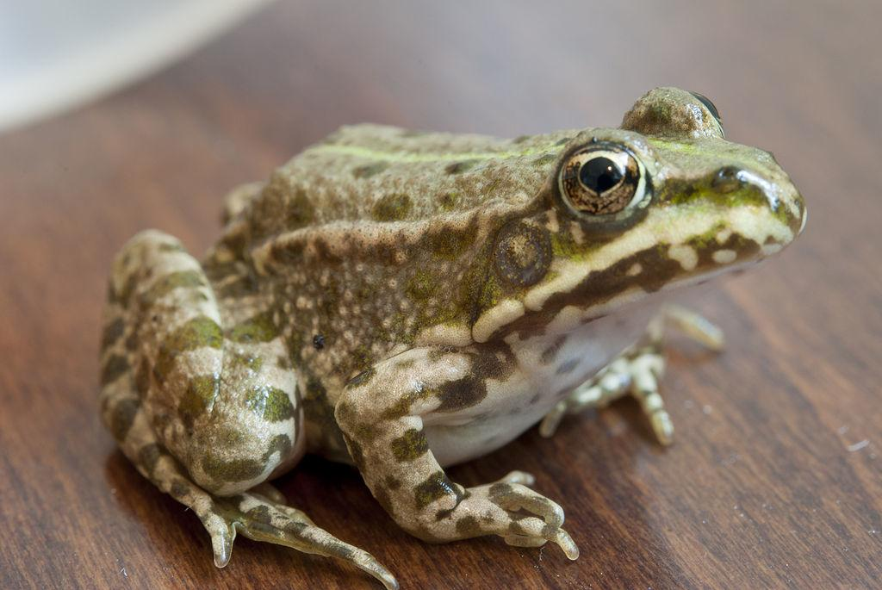
Особливості будови скелета амфібій
— Будова хребта: шийний відділ (1 хребець), тулубовий (7 хребців), крижовий
(1 хребець) і хвостовий (у хвостатих).
— Є скелет кінцівок і їх поясів.

Slide 11
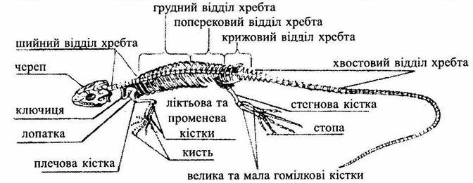
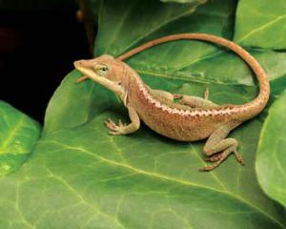
Особливості будови скелета рептилій
— 5 відділів хребта: шийний, грудний, поперековий, крижовий, хвостовий.
— Рухоме з’єднання хребців у шийному відділі.
— У більшості є грудна клітка.
— Мають скелет кінцівок і їх поясів.

Slide 12
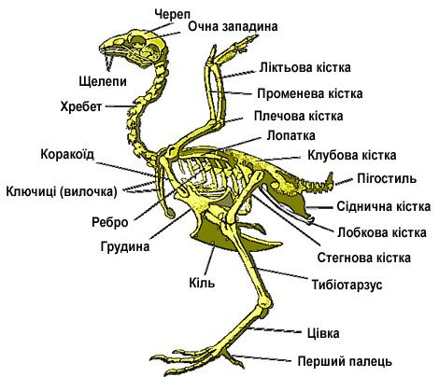
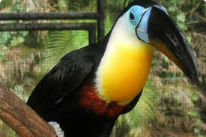
Особливості будови скелета птахів
— 5 відділів хребта.
— Наявність виросту грудини — кіля.
— Легкі кістки.
— Скелет кінцівок і їх поясів.
— Видозмінений скелет передньої кінцівки (крило).

Slide 13
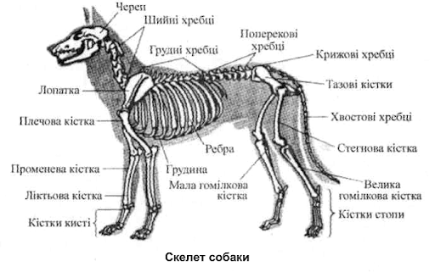
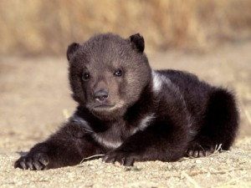
Особливості будови скелета ссавців
— 5 відділів хребта: шийний (7 хребців), грудний (12–15 хребців),
поперековий (2–9 хребців), крижовий (4), хвостовий.
— Череп (мозковий і лицьовий відділи).
— Скелет кінцівок і поясів кінцівок.

Slide 14
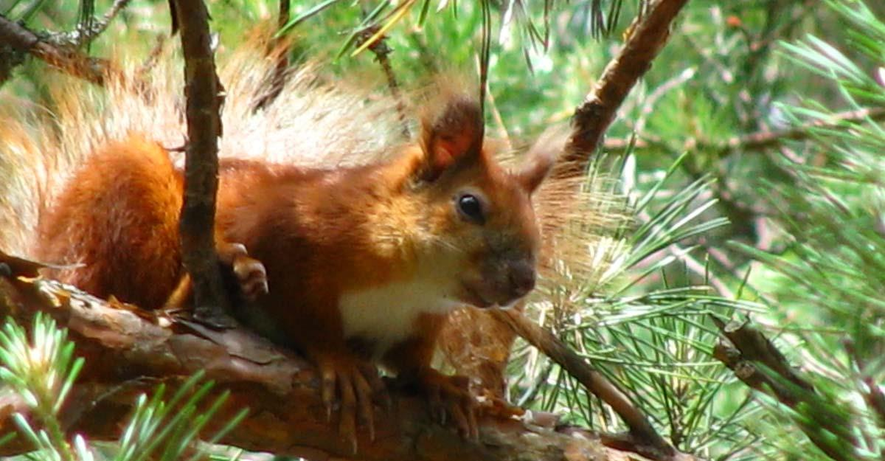
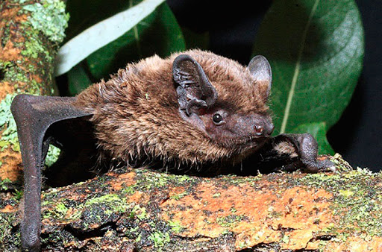
Функції опорно-рухової системи:
Опорна — фіксація м’язів і внутрішніх органів.
Захисна — захист життєво важливих органів (головний і спинний мозок,
серце та ін.).
Рухова — забезпечення простих рухів, рухових дій.
Ресорна — пом’якшення поштовхів та струсів.

Slide 15
ДЯКУЮ ЗА УВАГУ!!!!!

